Slide 1
ネットワーク通信 DBの基本

Slide 2
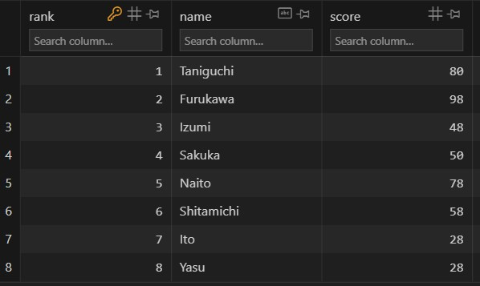
DBとは？
大量のデータを一括管理するシステム、
もしくはそのデータそのものの事です。
難しいことは考えず、
表形式のデータを記録するもの
だと考えましょう。
（右のような形でデータを記録するもの）
特に右のような物をリレーショナルデータベースと呼び、
SQL文というものを用いて操作して必要なデータを出したり入れたりします。

Slide 3
DBの種類
DBには各社から様々な物が出ており、
未だに戦争中です。
とは言え基本的な使い方は同じです。また、細かい使い方は実務の時に覚えれば良いです。
授業、
MySQL と SQLite を扱います。
理由は普及度ですが、
それぞれ使いどころが違います。
・MySQL
サーバ上で使う前提のDBです。
アカウント登録やログイン処理などで使います。
・SQLite
サーバ上でも一応使えますが、
どちらかと言えばローカルで使います。
Unityのセーブデータなどはコレです。

Slide 4
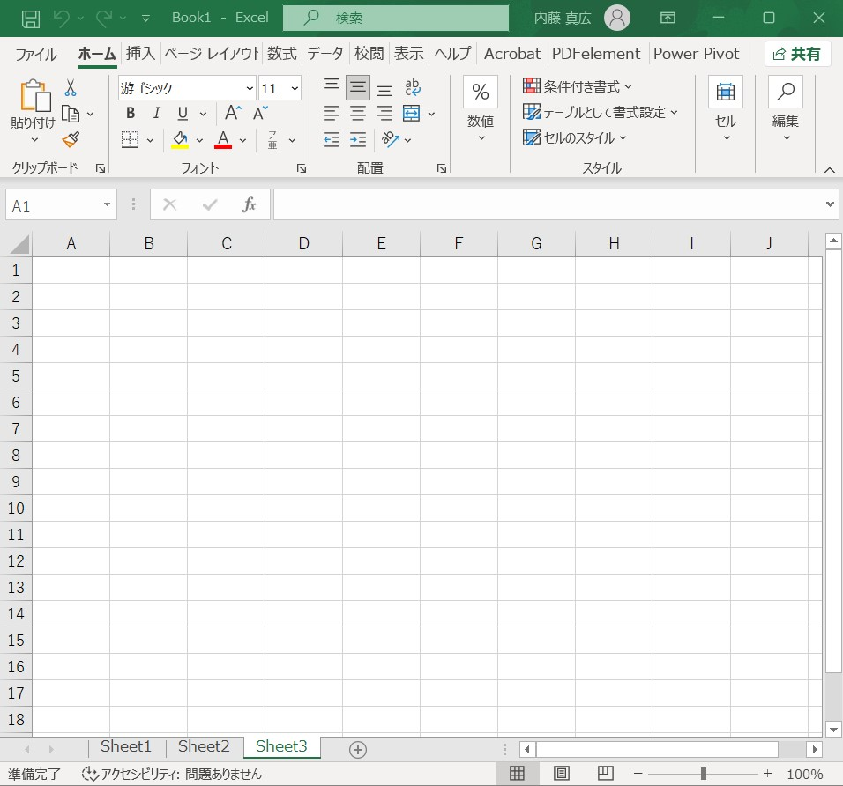
DBの構造
データベースは
複数のテーブルで成り立っています。
テーブルの中に
それぞれ複数のデータが入ります。
エクセルでいうところの
エクセルファイルそのものがDB
シートがテーブルです。

Slide 5
テーブルの構造
左のように行と列の構造を持ち。
『行のデータ毎に、列のパラメータを持つ』
と考えると分かりやすいです。
行の事をロウ
列の事をカラム
と呼びます。
ロウはあまり使われませんが、
カラムは頻繁に使われるので
覚えておきましょう。

Slide 6
プライマリーキー
データベースには
「プライマリキー」
と呼ばれる物があります。
これは後から変更できないデータで、
これを基準にデータを割り振ります。
通常はIDなどがこれに当たります。
今回はランキングのデータベースなので、
ランキングの順位の中に
名前とスコアを入れるという形にしてあり、
そのため、プライマリーキーは
rankカラムになります。

Slide 7
SQL文とは？
DBから毎回全てのデータを配列なりで取り出すのは時間が掛かります。
そこで、必要なデータだけを素早く取り出すためにSQL文というのを使います。
SELECT 列名 FROM テーブル名 WHERE 条件;
上記はSELECT文の例になりますが、
基本的にはこの構造で書かれ、どんどん中が複雑になっていくような形です。
ざっくり説明しますので、詳しく知りたい方は以下
https://zenn.dev/umi_mori/books/331c0c9ef9e5f0/viewer/992632

Slide 8
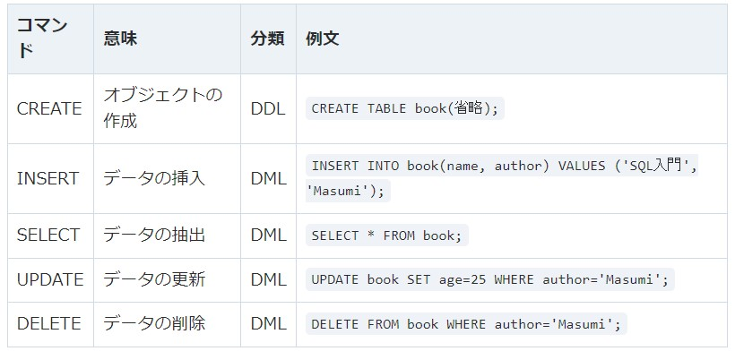
SQL文の基本命令

Slide 9
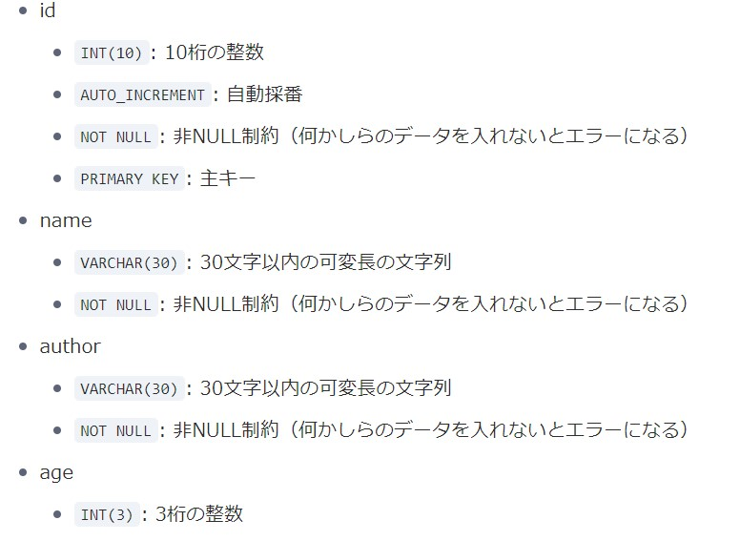
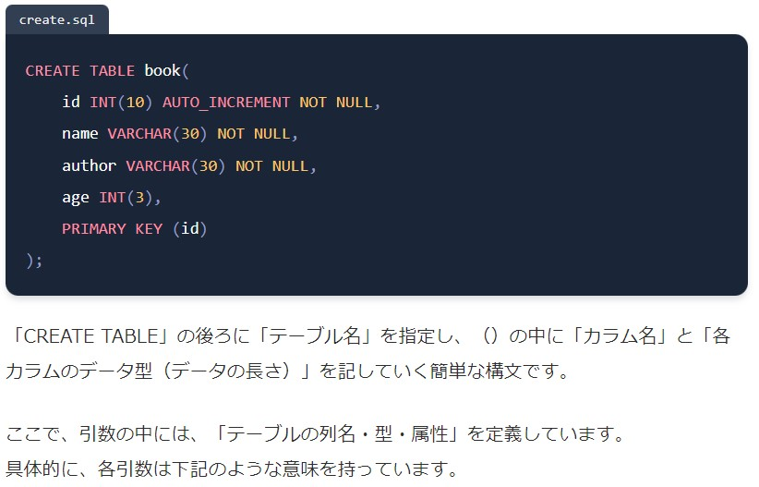
CREATE文
テーブルやユーザーなどのオブジェクトを新しく作成するコマンド

Slide 10
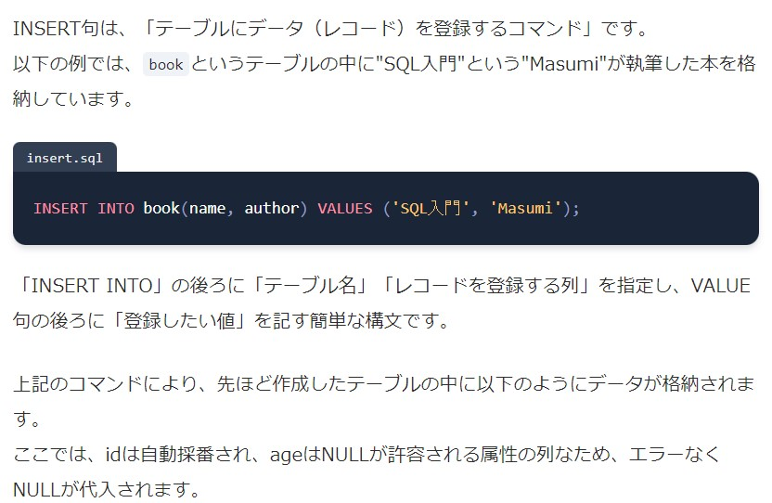
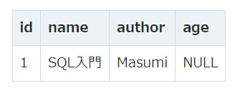
INSERT文
テーブルにデータ（レコード）を登録するコマンド

Slide 11
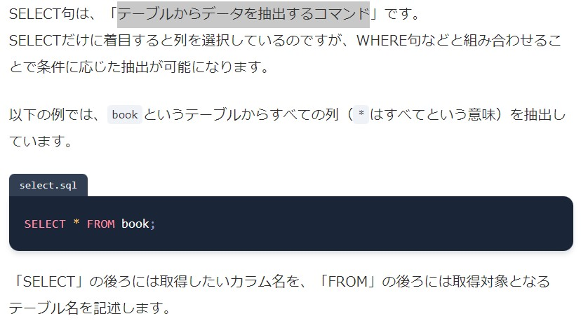
SELECT文
テーブルからデータを抽出するコマンド

Slide 12
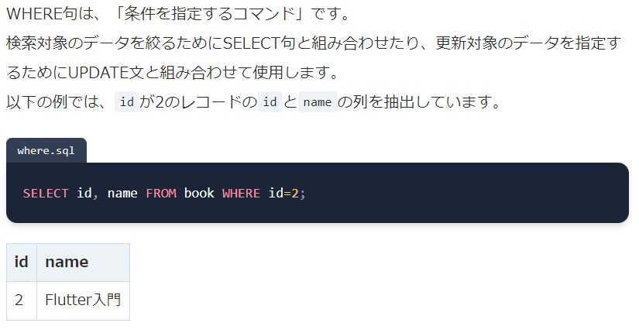
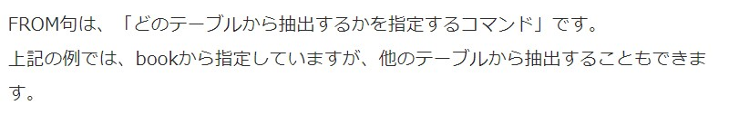
WHEREとFROM

Slide 13
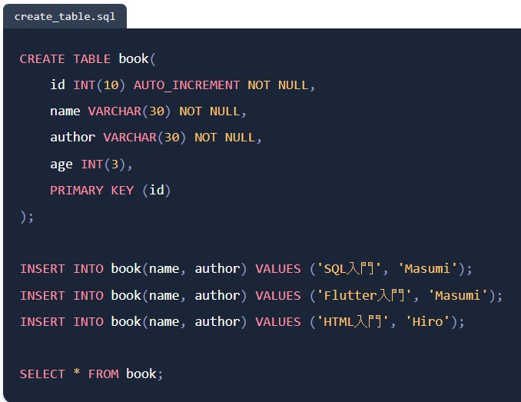
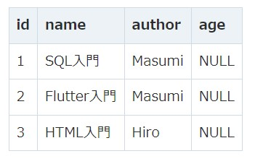
サンプル作成
作成されるDB

Slide 14
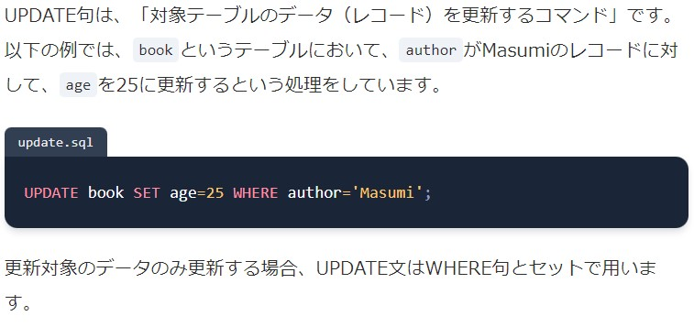
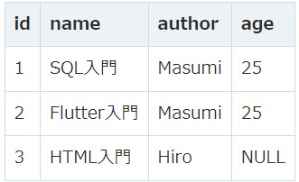
UPDATE文
対象テーブルのデータ（レコード）を更新するコマンド

Slide 15
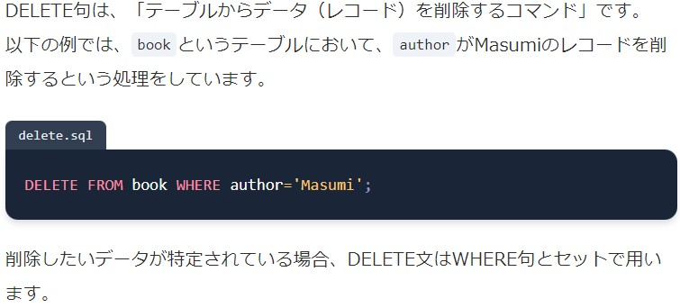
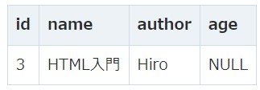
DELETE文
テーブルからデータ（レコード）を削除するコマンド

